Slide 1
INTELIGENCIA ARTIFICIAL. INTRODUCCIÓN
Capítulo IA.1

Slide 2

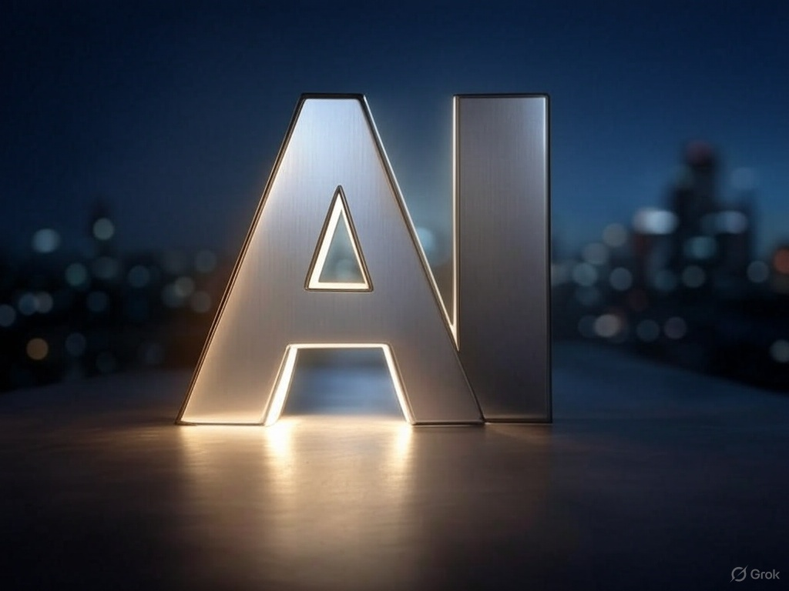
INTELIGENCIA ARTIFICIAL.
¿Qué es la Inteligencia Artificial?
La Inteligencia Artificial (IA) es la capacidad de las máquinas para aprender, razonar y resolver problemas como lo haría un humano. Usa datos y reglas matemáticas para tomar decisiones y mejorar con el tiempo.
Es decir, la Inteligencia Artificial puede reconocer caras, entender palabras o jugar a juegos porque practica con mucha información. ¡Es como un cerebro digital que aprende con el tiempo!
En español las siglas de Inteligencia Artificial son IA y en los textos que leas en ingles verás AI de Artificial Intelligence

Slide 3
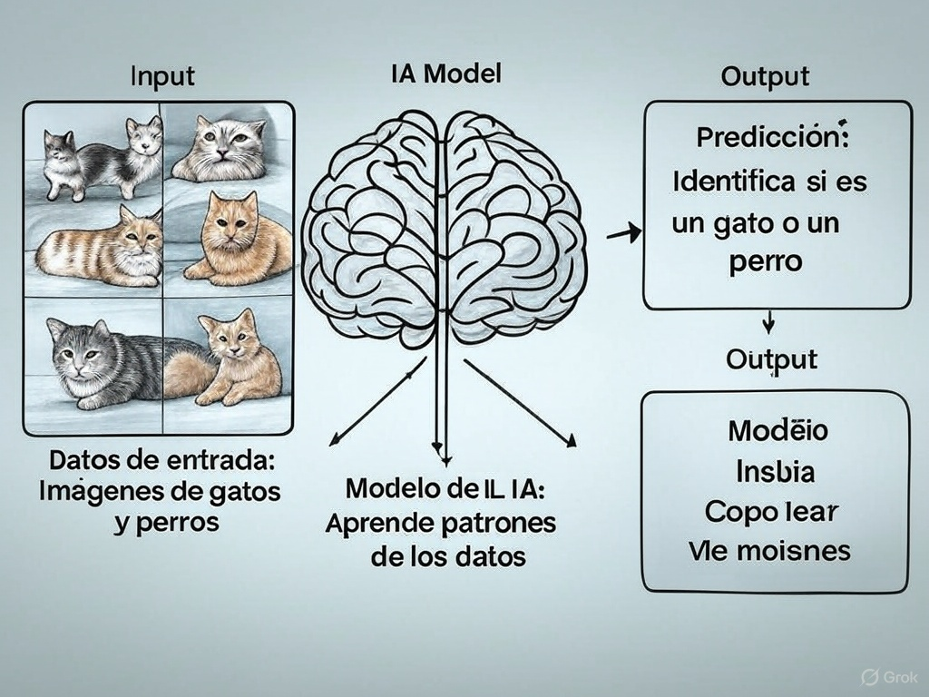
INTELIGENCIA ARTIFICIAL
¿Qué son los modelos de Inteligencia Artificial?
Los modelos de IA son sistemas matemáticos que aprenden patrones a partir de datos para hacer predicciones o tomar decisiones. Se entrenan con grandes volúmenes de información y ajustan sus parámetros para mejorar su precisión. Algunos ejemplos son las redes neuronales, los árboles de decisión y los modelos estadísticos.
Es decir, los modelos de IA son como cerebros artificiales que aprenden mirando muchos ejemplos. Por ejemplo, si les mostramos muchas fotos de gatos y perros, aprenden a distinguirlos. Usan reglas matemáticas para recordar patrones y dar respuestas correctas. Es como cuando practicas algo muchas veces hasta que lo haces bien.

Slide 4
INTELIGENCIA ARTIFICIAL
Las IA gratis que yo uso y sus Fabricantes
Modelo de IA | Fabricante/Desarrollador | Disponibilidad | Propósito
ChatGPT | OpenAI | Gratis y de pago | Multimodal, incluye generador de imágenes
DeepSeek | Deepseek | Gratis (modelo open-source) | Multimodal. No genera imágenes
Gemini | Google DeepMind | Gratis y de pago | Multimodal. Genera imágenes, vídeo, etc
Grok | X antes Twitter | Gratis y de pago | Multimodal, incluye generador de imágenes
BING | Microsoft | Gratis | Generador de imágenes sólo
Piclumen (6 modelos) | CHENGDU Yile Tech Co., Ltd. | Gratis | Generador de imágenes sólo

Slide 5
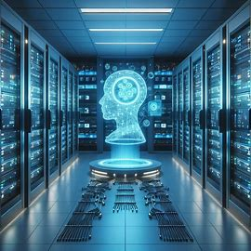
INTELIGENCIA ARTIFICIAL
Consumo de los CPDs de Inteligencia Artificial?
Los centros de datos (CPD) que alimentan a las IA generativas (como ChatGPT, Gemini, MidJourney, etc.) consumen una fracción significativa y creciente de la energía global, aunque aún no superan a otros sectores industriales.
En 2024, entre el 1% y 2% de la electricidad mundial se destina a todos los centros de datos (incluyendo cloud computing, streaming, etc.).
La IA generativa representa ~10-15% de ese gasto, es decir, ~0.1-0.3% del total global(equivalente al consumo de países como Irlanda o Nigeria).
Para 2030, se estima que los CPDs podrían consumir hasta el 4% de la electricidad mundial, impulsados por la IA.
Entrenar modelos grandes (como GPT-4 o Gemini Ultra) gasta más de 1,000 MWh por sesión (equivalente al consumo anual de 100 hogares estadounidenses). Entrenar un modelo conume un 90%, usarlo, un 10%.
CPD de una IA

Slide 6



INTELIGENCIA ARTIFICIAL
Análisis evolutivo
Os dejo este enlace para que veáis este análisis comparativo muy interesante de la evolución de la IA y su futuro, con muchos datos interesantes relacionados
Visualiza este vídeo
CPD de una IA
En el vídeo, Freddy Vega de Platzi analiza tres grandes impactos de la inteligencia artificial (IA) en la humanidad:
- El el primero, cómo Google, fue beneficioso al alinear la IA con nuestros intereses.
- El segundo impacto, ejemplificado por las redes sociales, resultó perjudicial al desalinearse del bienestar humano, causando adicción y afectando la salud mental y la inteligencia.
- El tercer impacto, la IA generativa (como ChatGPT), está en pleno desarrollo y plantea la crucial pregunta de si se alineará con los intereses de la humanidad o replicará los daños anteriores.
Freddy Vega es el cofundador y CEO de Platzi, una de las plataformas de educación online en tecnología más grandes e influyentes de Latinoamérica, por lo que su opinión sobre el impacto de la IA es relevante en el sector.

Slide 7
INTELIGENCIA ARTIFICIAL
Cómo piensa una Inteligencia Artificial
Resumen de un vídeo de Youtube hablando de ello (20/06/2025)
Cómo piensa una Inteligencia Artificial
En este enlace encontrarás transcrito el resumen del vídeo que ha hecho Gemini 2.5 PRO
Este video de Platzi explica los avances en la comprensión del funcionamiento interno de
los modelos de lenguaje grandes (LLM), específicamente Claude de Anthropic.
En resumen, la investigación de Anthropic está revelando cómo los LLMs como Claude
procesan información y representan conceptos de manera multilingüe y culturalmente
matizada, indicando un cambio profundo hacia la necesidad de estudiar la IA más como
un sistema vivo que como un software tradicional.

Slide 8

INTELIGENCIA ARTIFICIAL
GRACIAS POR VUESTRA ASISTENCIA

